Slide 1


Slide 2
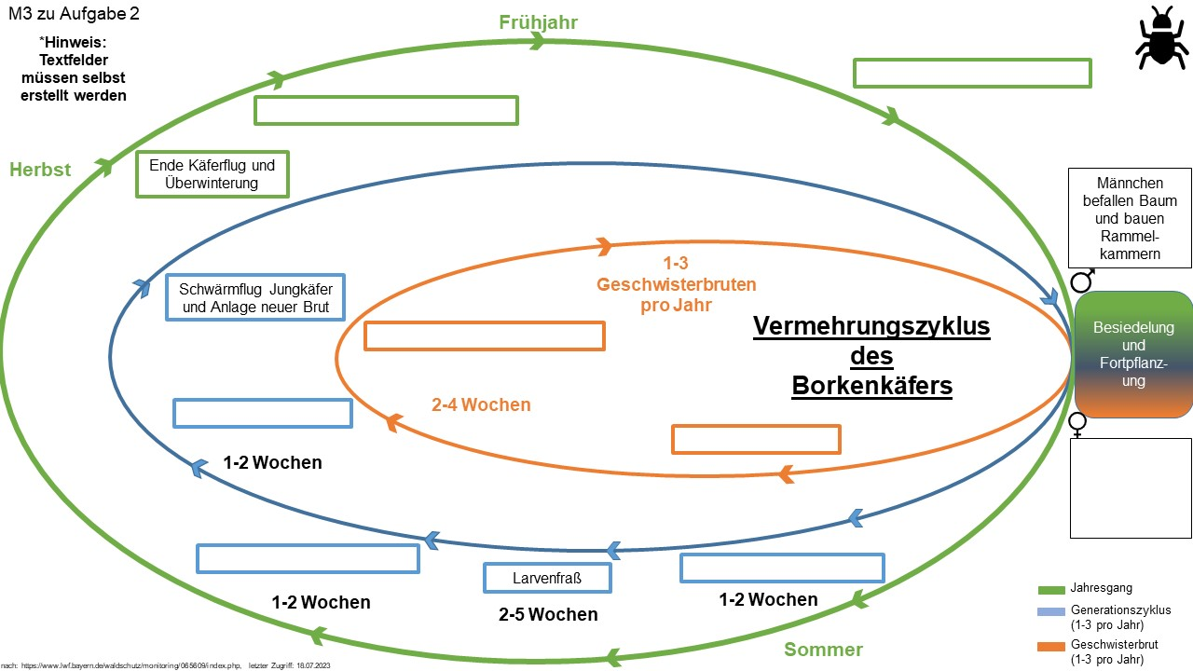
*Hinweis: Textfelder müssen selbst erstellt werden

Slide 3
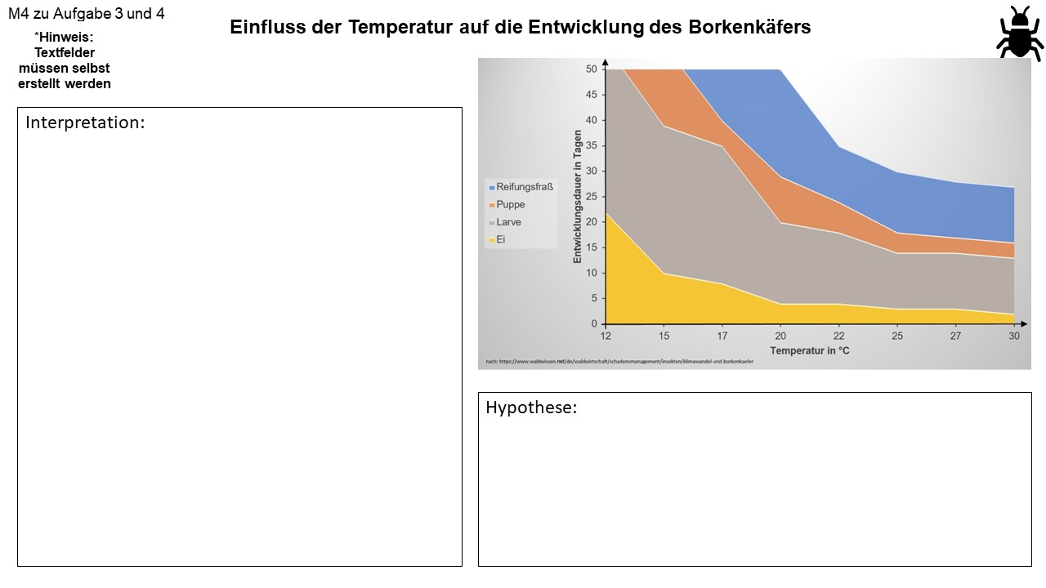

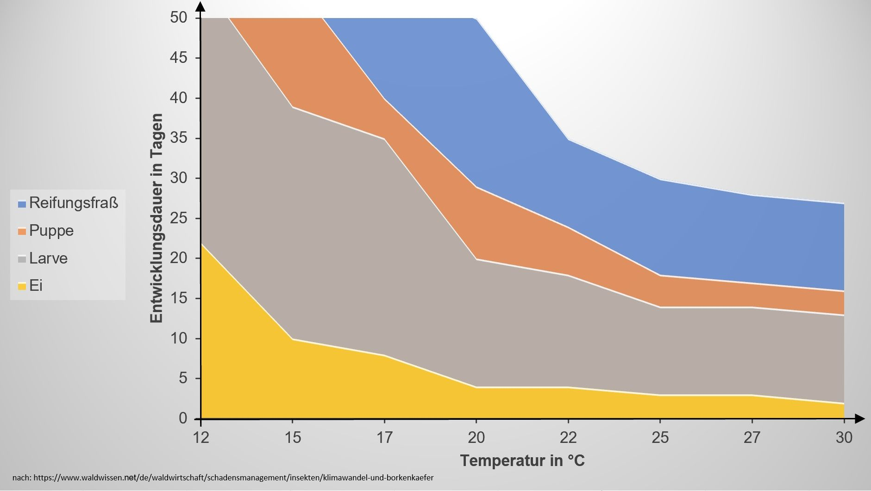
Hypothese:

